Slide 1
Oracle 高可用及系统基准性能测试最佳案例
王光辉
QQ: 83767582
微信:15147123801

Slide 2
01
Oracle高可用测试
02
Oracle 压力测试
03
系统基准测试

Slide 3
Oracle 高可用 测试
01

Slide 4

高可用测试原则
高可用测试一定要伴随压力测试，无负载情况下，系统表现基本都是稳定的，有负载的情况下，才能暴露问题；
使用Swingbench可以很好的辅助我们进行简单压力测试；
高可用测试不仅要观察系统能否恢复正常，还要想办法降低故障给系统带来的抖动；
集群恢复及自启动高测试
网络高可用及多网卡绑定(主/备模式)
存储多路径配置
ASM voting disk 及OCR 冗余测试
进程可用性测试
使用service控制应用的连接属性
数据文件校验

Slide 5
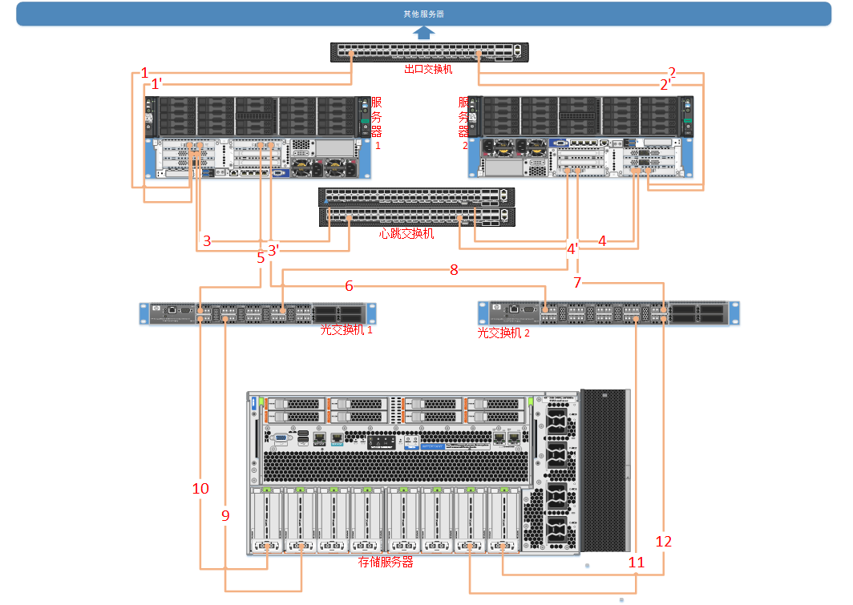
Oracle RAC 整体架构
我们为了满足Oracle 高可用，我们
设备 | 数量
出口交换机 | 2
HBA卡 | 2
SAN交换机 | 2
网络交换机 | 2
服务器 | 2
存储 | 1
Notes:
从软件到硬件我们为了提供不间断服务，

Slide 6
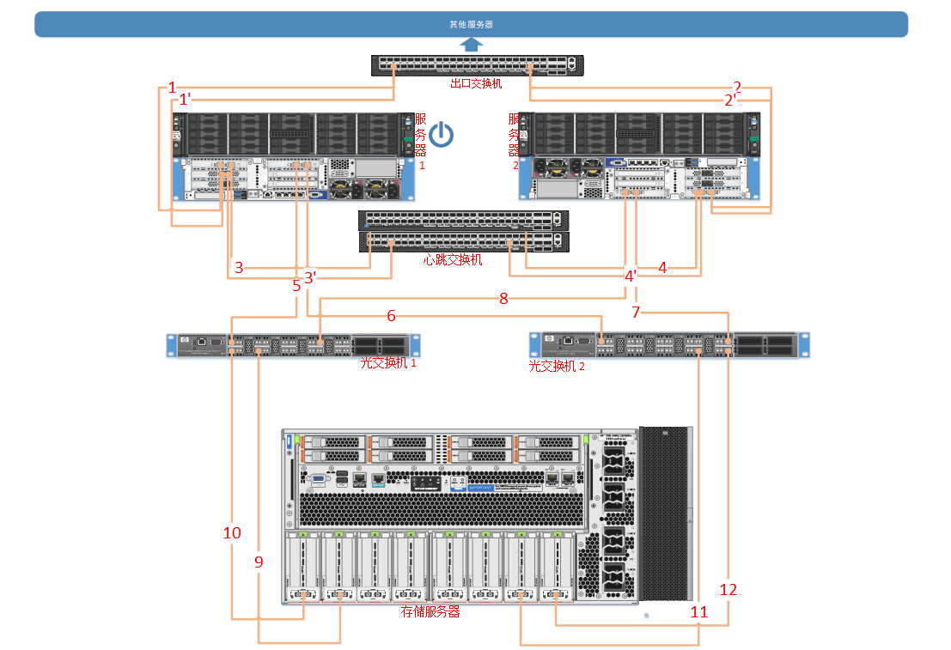
高可用测试-主机故障
主机故障主要包括：
（1） 计划停止单机模拟测
（2）无计划停止单机模拟测试
（3）所有机器停机模拟测试
计划停止单机模拟测：
shutdown –ry 0 #重启主机
Attempting to start CRS stack
The CRS stack will be started shortly
Notes:
CRS STACK可以正常停止，然后机器可以正常重启
VIP将FAILOVER到存活的节点
SCAN_IP和SCAN_LISTENER如果在该节点将FAILOVER到其他的节点
存活节点会做INSTANCE RECOVER
如果该节点为Preferred Instance ，SERVICE会转移到Available Instance
应用程序将FAILOVER(重连接)到存活的节点上
完成Reconfigration后，存活的节点继续对外提供服务
节点重启完成后：
CRS STACK启动正常
VIP会切换回存活的节点上
Service会自动relocate到正确的节点上
如果只有一个SCAN_IP和SCAN_LISTENER并且测试之前在重启的节点上，重启完后SCAN_IP不会切回

Slide 7
高可用测试-主机故障
无计划停止单机模拟测试
reboot重启master节点
或者直接按power 键重启
所有机器停机模拟测试
shutdown –ry 0 #重启主机
Attempting to start CRS stack
The CRS stack will be started shortly
Notes:
找到OCR MASTER节点
grep -i "OCR MASTER" $GI_HOME/log/jfdb1/crsd/crsd.l*
grep -i "OCR MASTER" $GI_HOME/log/jfdb2/crsd/crsd.l*
grep -i "OCR MASTER" $GI_HOME/log/zwdb1/crsd/crsd.l*
grep -i "OCR MASTER" $GI_HOME/log/zwdb2/crsd/crsd.l*
grep -i "OCR MASTER" $GI_HOME/log/zwdb3/crsd/crsd.l*
查找master节点
# olsnodes -n
root用户下，reboot重启master节点
或者直接按power 键重启
状态查看
ping <hostname>

Slide 8
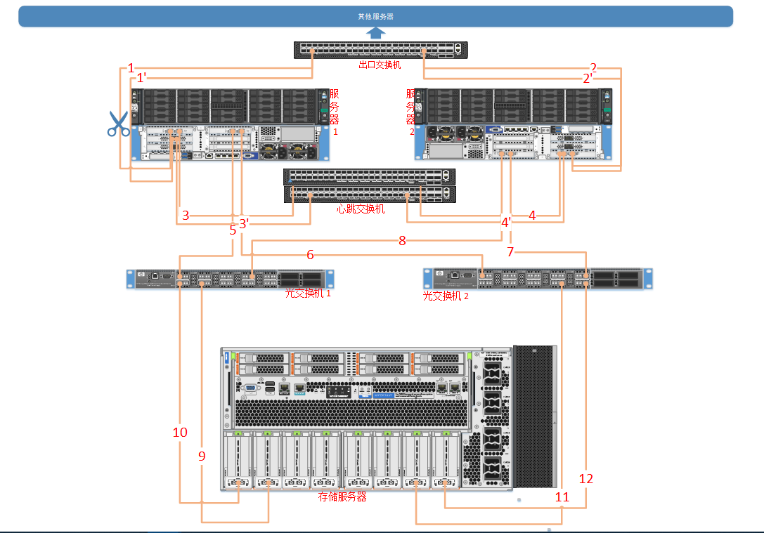
高可用测试-网络故障
Oracle 两节点的 RAC我们配置 一个 ScanIP
情况下，两个节点共配置七个 IP，分别是两个
Public IP, 两个Virtual IP ，两个Private IP ，一
个 Scan IP
为了实现网卡的HA 功能，我们在系统上对网
卡Public IP 和 Private IP 进行BOND 绑定
此次测试主要份如下场景：
公网单网络故障模拟测试
公网多网络故障模拟测试
私网单网络故障模拟测试
私网多网络故障模拟测试
私网交换机故障模拟测试
Notes:
测试方法及步骤:
拔掉1个公网接口的网线
状态查看
crsctl stat res -t
观察检测到网卡故障的时间，在ETHERCHANNEL模式下，时间应该小于100ms
Feb 20 13:15:31 pubdb2 ntpd[2662]: Deleting interface #5 lan900, 10.220.88.27#123, interface stats: received=397, sent=397, dropped=0, active_time=343412 sec
Feb 20 13:15:31 pubdb2 ntpd[2662]: 10.220.41.5 local addr 10.220.88.27 -> <null>
Feb 20 13:15:31 pubdb2 ntpd[2662]: Deleting interface #7 lan900:801, 10.220.88.28#123, interface stats: received=0, sent=0, dropped=0, active_time=343296 sec
数据库运行正常

Slide 9
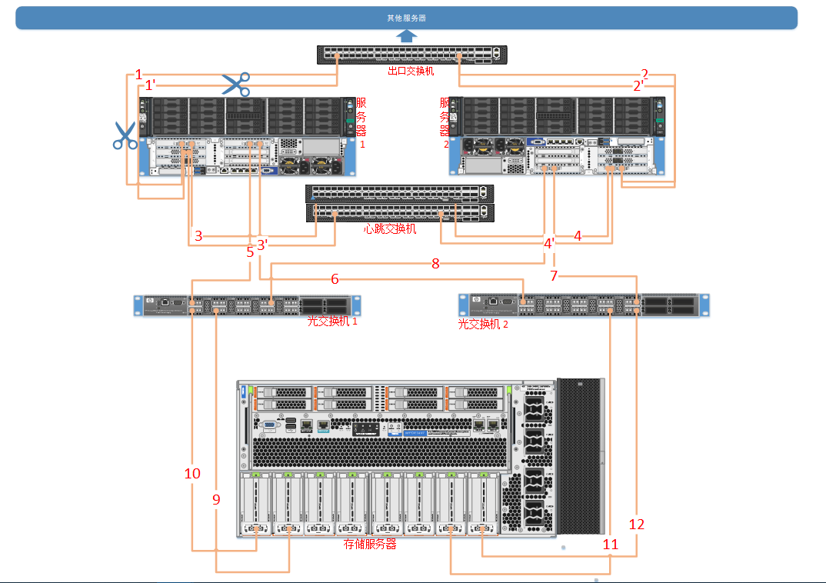
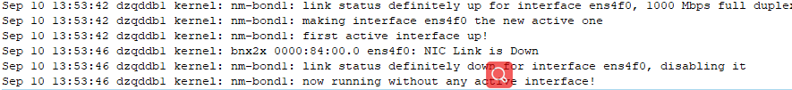
高可用测试-网络故障
公网多网络故障模拟测试：
测试方法：
选中网卡 ethtool -p
拔掉一个节点所有公网接口的网线；然后复位
状态查看
Crsctl stat res -t
Notes:
该节点网络相关的资源ora*会OFFLINE
SCAN VIP和SCAN LISTNER会FAILOVER到存活的节点上
该节点VIP FAILOVER到存活的节点上
INSTANCE仍然存活，但不会注册到remote_listener
SERVICE会FAILOVER到存活的节点上
插回两个网线后：
被offline的资源会自动恢复。
VIP会自动relocate回来
SCAN和SCAN LISTENER不会切回来
SERVICE会自动切回来

Slide 10
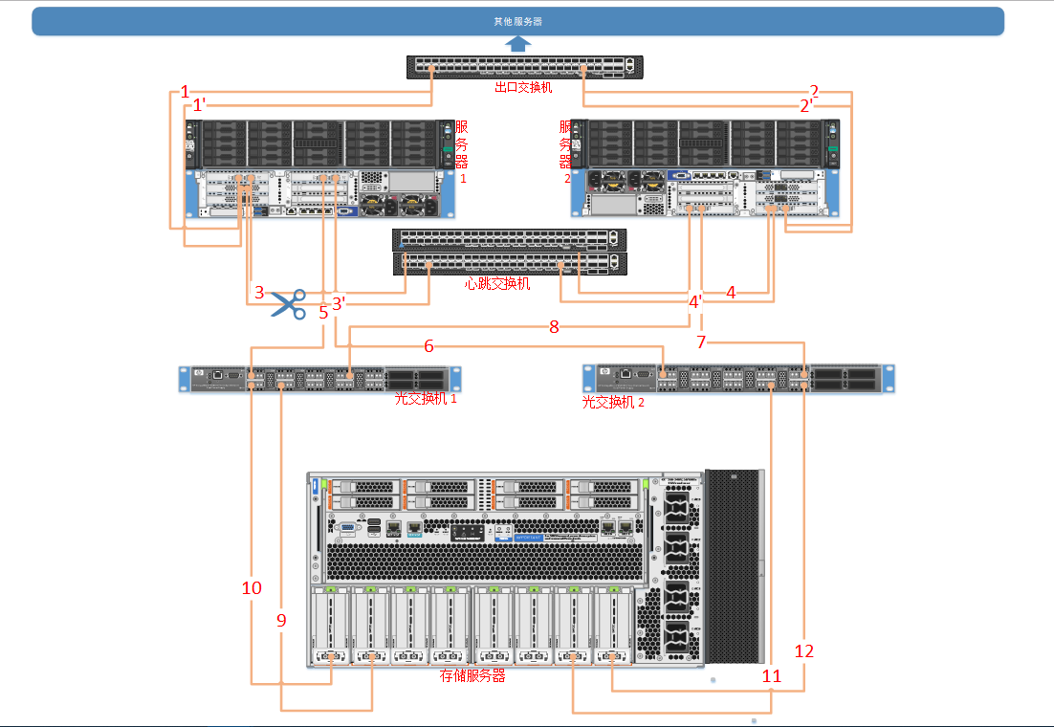
高可用测试-网络故障
私网单网络故障模拟测试：
测试方法：
选中网卡 ethtool -p
拔掉一个节点一个私有接口的网线；然后复位
状态查看
Crsctl stat res -t
Notes:
在ETHERCHANNEL模式下，拔掉网线CRS/RAC不受影响

Slide 11
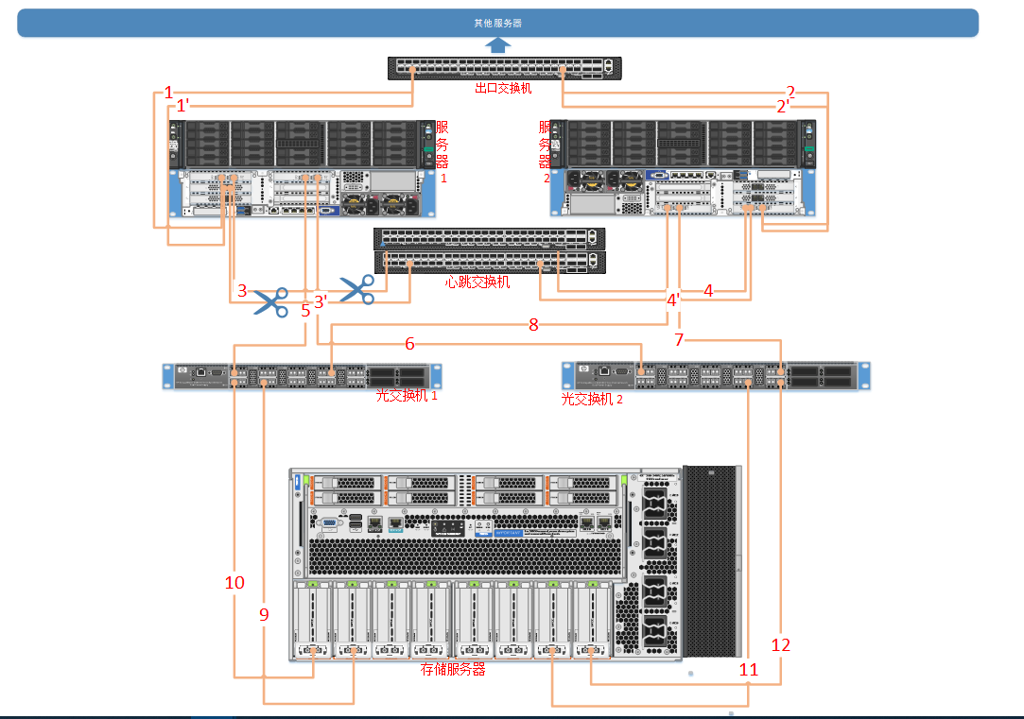
高可用测试-网络故障
私网多网络故障模拟测试：
测试方法：
选中网卡 ethtool -p
拔掉一个节点所有公网接口的网线；然后复位
状态查看
Crsctl stat res -t
Notes:
该节点网络相关的资源ora*会OFFLINE
SCAN VIP和SCAN LISTNER会FAILOVER到存活的节点上
该节点VIP FAILOVER到存活的节点上
INSTANCE仍然存活，但不会注册到remote_listener
SERVICE会FAILOVER到存活的节点上
插回两个网线后：
被offline的资源会自动恢复。
VIP会自动relocate回来
SCAN和SCAN LISTENER不会切回来
SERVICE会自动切回来

Slide 12
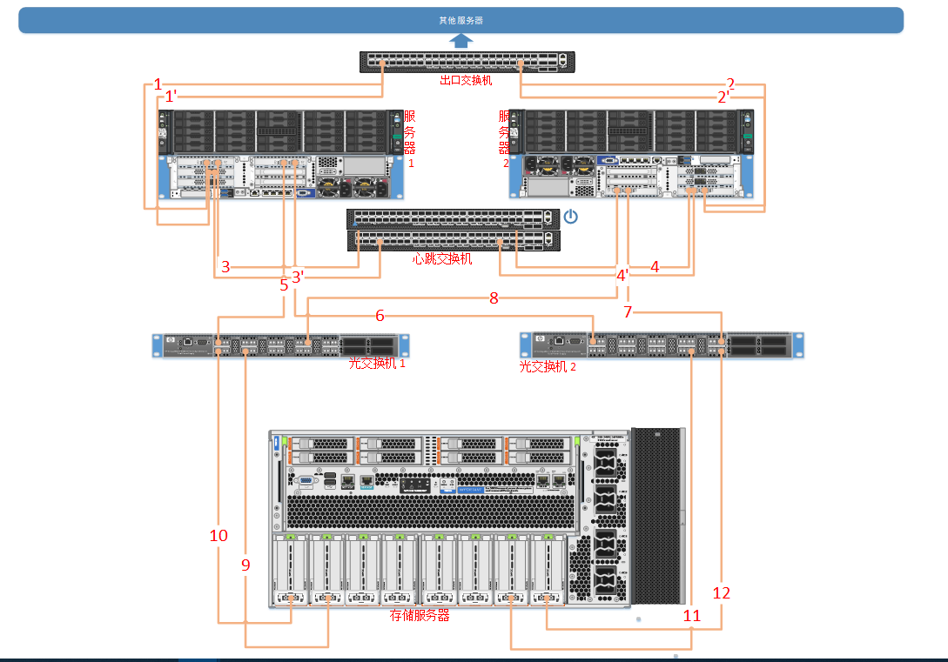
高可用测试-网络故障
私网交换机故障模拟测试：
测试方法：
关闭其中一个交换机的电源
状态查看：
Crsctl stat res -t
Notes:
在有冗余的交换机配置和网络配置下，关闭单个交换机电源，CRS/RAC不受影响

Slide 13
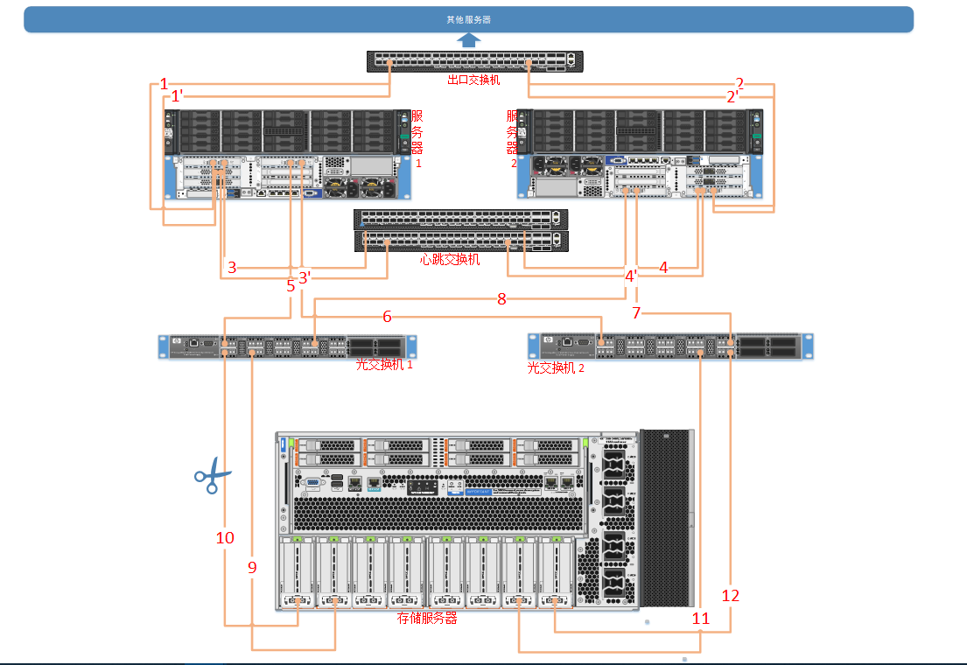
高可用测试-存储故障
Oracle RAC 存储选择了ASM 外部冗
余，系统进行多路径multipath 设置，四
条链路，都是ACTIVE
此次测试主要份如下场景
单个存储链路故障模拟测试
丢失Voting Disk/OCR Device故障模拟测试
丢失单个OCR/Voting故障模拟测试
ASM单个磁盘丢失及恢复测试

Slide 14
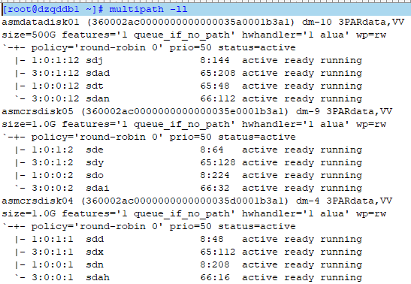
高可用测试-存储故障
单个存储链路故障模拟测试：
（1）单链路故障
（2）多链路故障

Slide 15
高可用测试-存储故障
丢失Voting Disk/OCR Device故障
模拟测试
测试方法：
拔掉一个节点包含所有Voting Disk的存储光纤
状态查看
crsctl check crs / crsctl query css votedis
丢失单个OCR/Voting故障模拟测试：
测试方法：
通过dd删除1份OCR或者Votingdisk
Notes:
CSSD进程会检测到Voting disk 损坏，并踢出刮故障节点。
被踢出的节点会尝试以graceful的方式停止CRS：
1.IO相关的进程被终止，资源将释放，如果进程终止失败或者资源释放失败，节点将被重启
2.当网络恢复后，OHASD进程会重启CRS
11.2.0.2以后，CRS会先尝试终止IO进程和释放资源的方式踢出节点，如果尝试失败再重启节点。
CRS不受影响
数据库不受影响

Slide 16

高可用测试-存储故障
ASM单个磁盘丢失及恢复测试：
测试方法：
当前ASM正常，磁盘组为外部冗余，
由存储工程师模拟磁盘丢失，并恢复
测试结果:
CRS不受影响
RAC不受影响

Slide 17
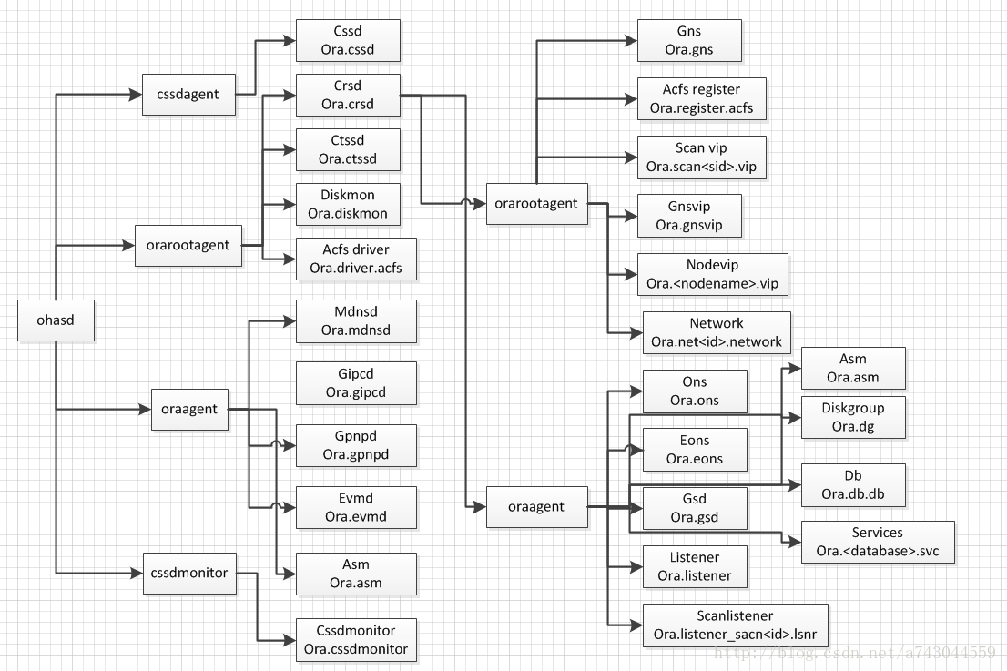
Oracle RAC 进程测试
CRS 进程健壮性校验
进程 | 测试方法
CRSD进程 | kill
EVMD进程 | kill
OCSSD进程 | kill
oraagent进程 | kill
orarootagent进程 | kill
cssdagent进程 | kill
cssdmonitor进程 | kill
Notes:
CRSD进程 这个进程主要用于管理集群中的资源。用来启动、停止检查一些资源，比如数据库实例、ASM、监听、磁盘组、VIP等。在11.2，这些具体的操作由对应的agent执行。另外，OCR的维护也是由CRSD完成的。
EVMD进程 事件监控(event monitor)进程，由它来发布集群事件，比如实例启动、停止等事件。
OCSSD进程 服务通过多种心跳机制实时监控集群状态，提供脑裂保护等基础集群服务功能。
oraagent进程 启动/停止/检查/清除 asm, ora.eons, ora.LISTENER.lsnr, SCAN listeners, ora.ons, diskgroup 等资源 启动/停止/检查/清除 service, database 等资源
orarootagent进程 启动/停止/检查/清除 GNS, VIP, SCAN VIP and network 等资源
cssdagent进程 11.2 这个进程由ohasd启动，然后由它来启动、停止、检查ocssd进程，以root身份运行
cssdmonitor进程 监控cssdagent，并且检查节点hang（类似于oprocd），监控ocssd进程是否hang（类似于oclsomon）,监控vendor clusterware（类似于vmon），以root身份运行。
杀掉crsd进程后立即被重新启动
OHASD 、orarootagent 、 CRSD进程会检到evmd进程失败并重启evmd 经过短暂时间，evmd进程被重启
机器重启 集群进行reconfiguration
RDBMS oraagent 或者GRID oraagent或者OHASD oraagent进程被CRSD进程自动重启 CRS没有影响
OHASD orarootagent进程被OHASD进程重启 CRSD orarootagent进程被CRSD进程重启 CRS没有影响
cssdagent进程被OHASD进程重启 CRS没有影响
cssmonitor进程被OHASD进程重启 CRS没有影响

Slide 18
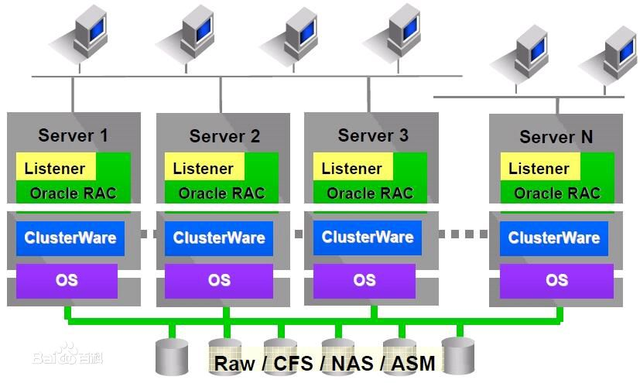
监听异常
LISTNER故障模拟:
Listener运行正常，应用使用VIP通过FALLOVER方式连接数据库
通过kill –9 杀lsnr进程
SCAN LISTNER故障模拟测试:
Listener运行正常，应用使用VIP通过FALLOVER方式连接数据库，没有使用SCAN_LISTENER连接
通过kill –9 杀lsnr进程
Notes:
经过一分钟左右，CRSD ORAAGENT进程自动重启LISTENER
Crsctl stat res –t看到的ora.LISTENER.lsnr处于online状态
Crs_stat –t看到的ora.test1.LISTENER_TEST1.lsnr处于offline状态
root@jfdb1:/# ps -ef|grep lsnr
数据库已有连接不受影响
新的连接FAILOVER到存活的节点上
CRSD ORAAGENT进程自动重启LISTENER
数据库已有连接不受影响
新的连接FAILOVER到存活的节点上
CRSD oraagent进程自动重启SCAN LISTENER

Slide 19
实例异常
无计划实例故障模拟测试:
当前实例运行正常。应用通过FALLOVER方式连接数据库
通过kill –9 杀数据库核心进程pmon
有计划实例故障测试:
当前实例运行正常。应用通过FALLOVER方式连接数据库
Sqlplus / as sysdba
Shutdown abort
Notes:
存活节点会做INSTANCE RECOVER
如果该节点为Preferred Instance ，SERVICE会转移到Available Instance
应用程序将FAILOVER(重连接)到存活的节点上
完成Reconfigration( 会有短暂的不能连接)后，存活的节点继续对外提供服务
实例被CRS自动重启
重启完成后:
实例重启加入CLUSTER
应用程序需要重启才能连接到指定的节点上
存活节点会做INSTANCE RECOVER
如果该节点为Preferred Instance ，SERVICE会转移到Available Instance
应用程序将FAILOVER(重连接)到存活的节点上
实例不会自动重启
手动重启后实例启动正常

Slide 20
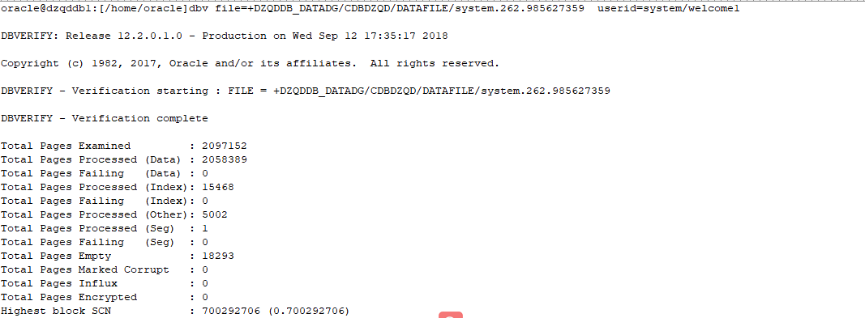
Dbv 文件检查
DBV是一个常用的工具，OracleMOS上有一篇文章介绍DBV：[ID 35512.1]。
dbverify工具的主要目的是为了检查数据文件的物理结构，包括数据文件是否损坏，是否存在逻辑坏块，以及数据文件中包含何种类型的数据。

Slide 21
数据库压力测试
02

Slide 22
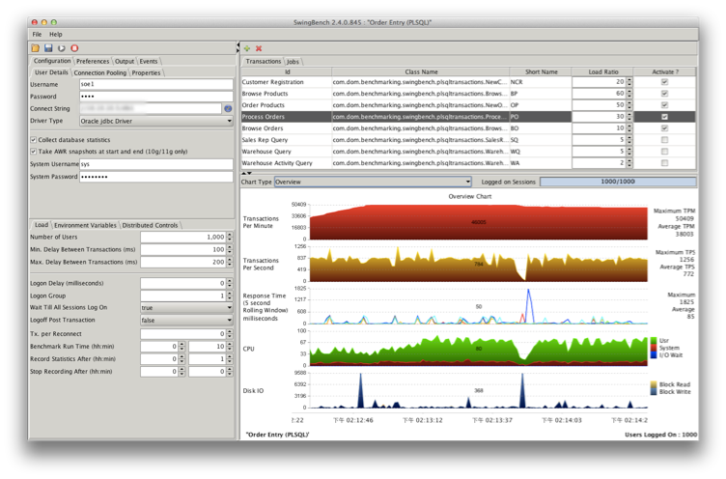
数据库压力测试软件-Swingbench
Swingbench 是一种免费的负载生成器（和基准），用于对Oracle数据库进行压力测试（11g，12c）
swingbench 可以执行4种不同的标准测试(benchmark)，拥有三种前端展示方式Swingbench/Charbench/
Minibench，其中 Charbench是字符模式的，另外两种是GUI模式的。
另外还可以通过ClusterOverview可以聚合显示所有的结果。
Swingbench 的开发目的主要是用来展示RAC的负载和测试，但也可用于单实例环境
http://www.dominicgiles.com/swingbench.html

Slide 23

测试环境
设备 | 数量
主机 | Linux 7.5 （Xeon E7）
内存 | 500G
存储 | HP 机械硬盘
网络交换机 | 千兆/万兆
HBA | 8 Gb
数据库 | Oracle 12C RAC
SGA | 250G
PGA | 32G

Slide 24
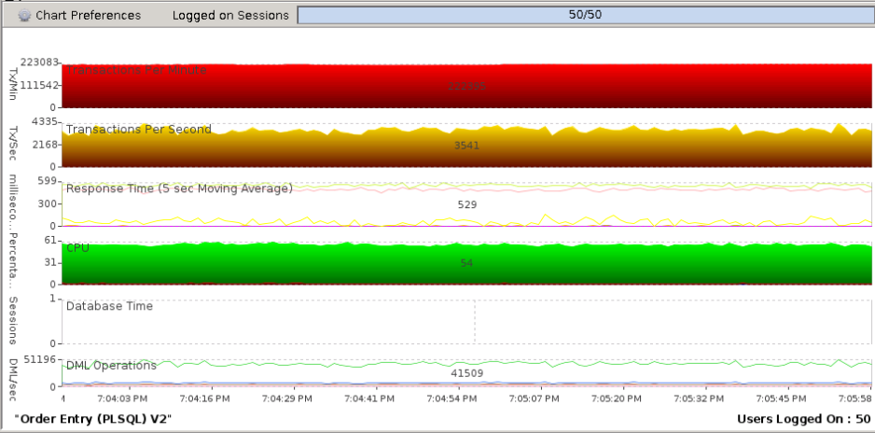
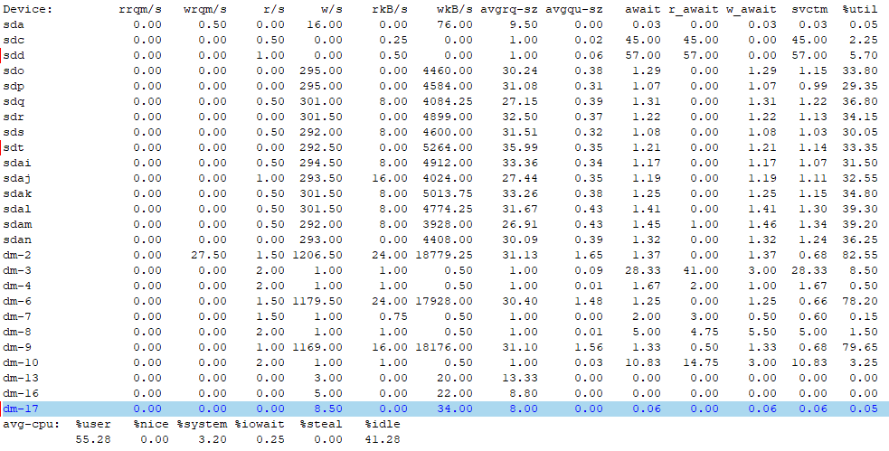
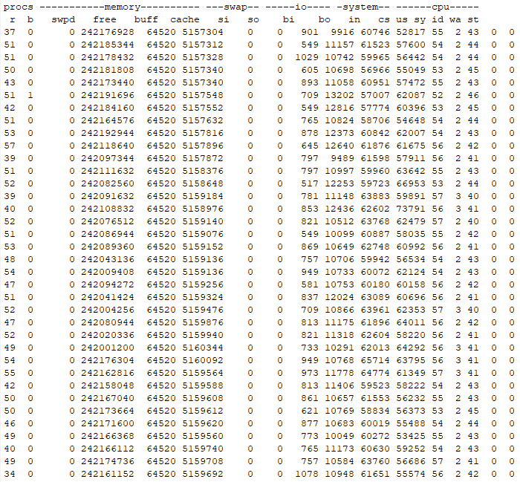
测试方法-并行50
指标 | 值
活动会话 | 50
连接池 | 1000
CPU | 54%
存储 | 58%
TX（sec） | 3541
RT(sec) | 529
DML(sec) | 41509
process | 45

Slide 25
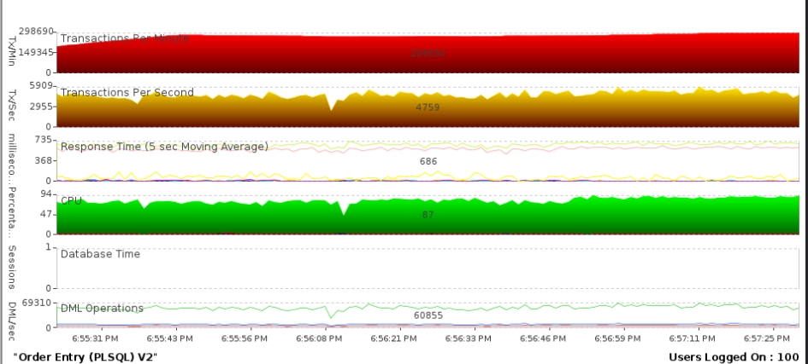
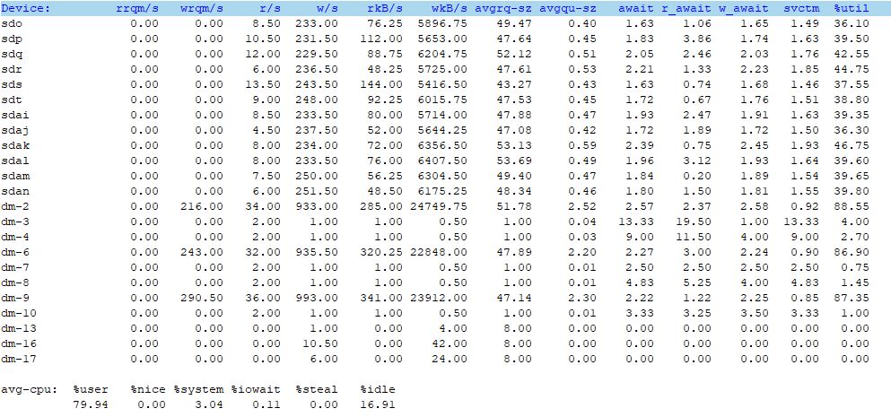
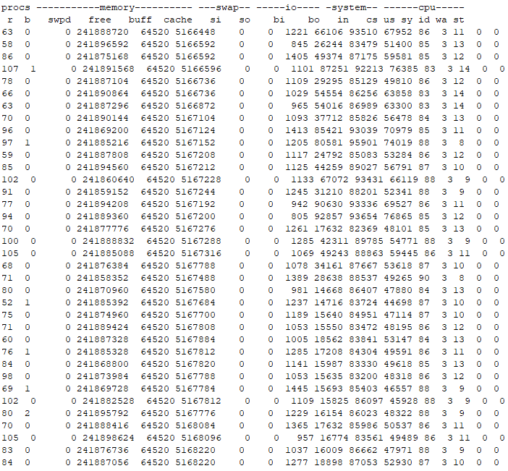
测试方法-并行100
指标 | 值
活动会话 | 100
连接池 | 1000
CPU | 80%
存储 | 84%
TX（sec） | 4759
RT(sec) | 686
DML(sec) | 60855
process | 70

Slide 26
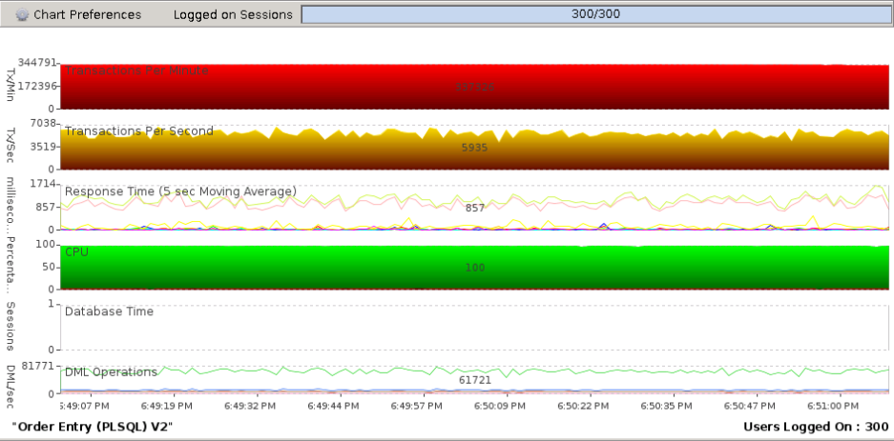
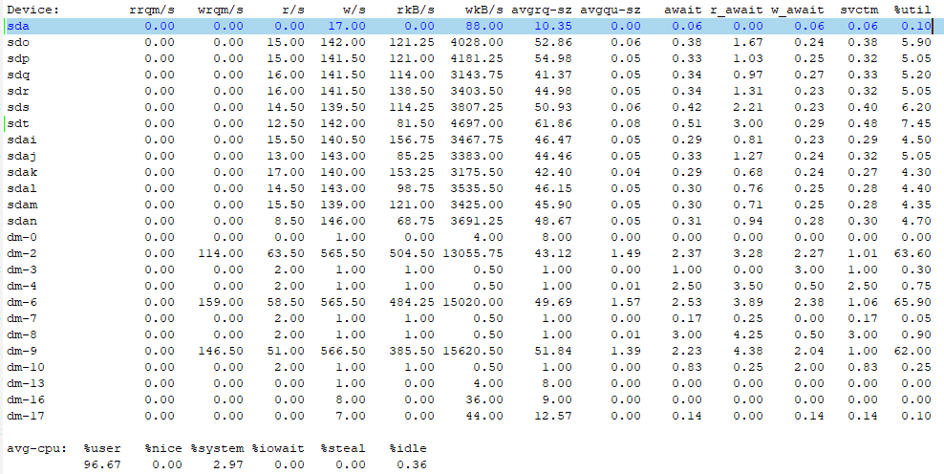
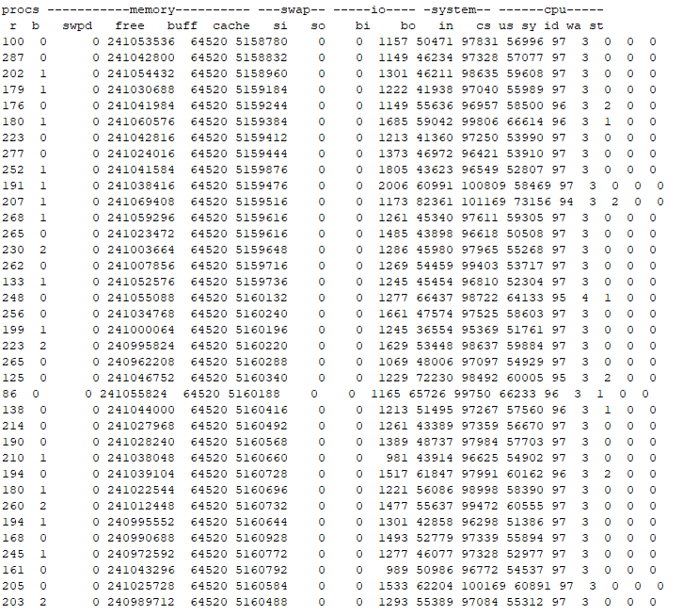
测试方法-300
指标 | 值
活动会话 | 300
连接池 | 1000
CPU | 100%
存储 | 100%
TX（sec） | 5935
RT(sec) | 857
DML(sec) | 61721
process | 150

Slide 27
系统基准测试
03

Slide 28
存储IO性能测试
物理磁盘IO性能测试工具
FIO
Vdbench
ORION
DD
数据库IO性能测试工具
DBMS_RESOURCE_MANAGER.CALIBRATE_IO
Swingbench
IO性能监控指标
数据库IO相关等待
磁盘性能 (iops/mbps/平均响应时间/队列)
多路径负载
HBA卡性能

Slide 29
网络性能测试
网络性能测试工具
netperf
iperf
ping
网络监控
可用性
网络带宽
网络利用率
响应时间
丢包重组
Notes:
https://www.ibm.com/developerworks/cn/linux/l-netperf/index.html
https://www.alibabacloud.com/help/zh/faq-detail/55757.htm

